Slide 1
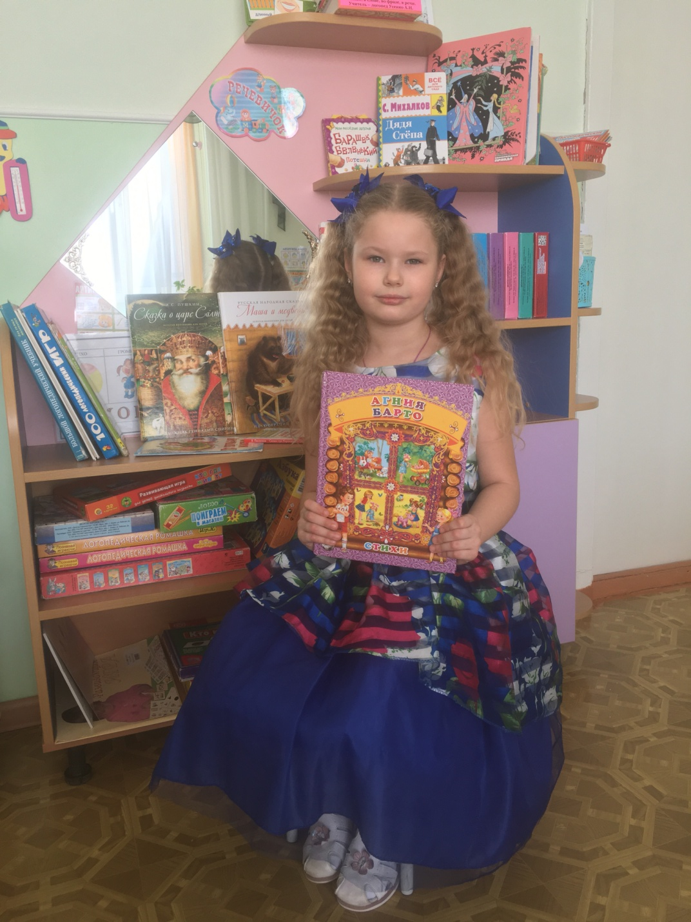
Моя любимая книга А. Барто.

